Slide 1
Situational Dialogue Spoken English Training
制作单位：电子工程处
发布日期：2020.12.21

Slide 2
1
情景模拟1--再见告别
2
情景模拟2--失物认领
3
情景模拟3--拜访好友
4
情景模拟4--酒店入住

Slide 3
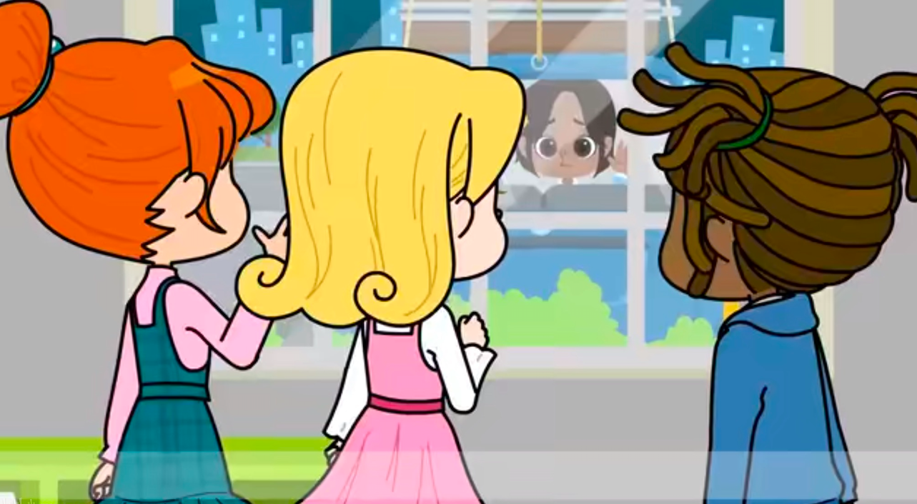
1.情景模拟--再见告别
背景提示：
事件参与人物：Lily,Anne
请根据以下中文提示进行英语对话：
Anne：真是不敢相信你竟然要离开我了。
Lily：我的爸爸要去法国上班。
Anne：你也是别无选择，照顾好你自己！
Lily：好的，我希望我们可以一直保持联系。
Anne：那是当然，祝你一切顺利。
Lily：谢谢你的祝福，也祝福你！
Lily：oh，是时候说再见了。
Anne：是啊，后会有期！

Slide 4

2.情景模拟--失物认领
背景提示：
事件发生地点：餐厅
事件发生时间：下午
事件参与人物：顾客Tom、服务员Lisa
请根据以下中文提示进行英语对话：
Tom：打扰一下，能帮我个忙吗？
Lisa：当然，我能为你做些什么呢？
Tom：我想知道是否有人上交了一本护照？
Lisa：恐怕没有，你丢了你的护照吗？
Tom：我想是的，我在酒店的任何地方都没找到。我记得我昨天最后一次用就是在这个餐厅。
Lisa：非常抱歉先生。
Tom：那我现在应该怎么办呢？
Lisa：你可以填一下这张表，我会帮您留意的。

Slide 5
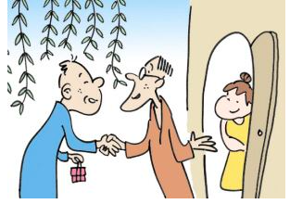
3.情景模拟3--走亲访友
背景提示：
事件参与人物：主人Jessica、客人John
请根据以下中文提示进行英语对话：
Jessica：Oh，John，你能来看我真是太好了，请进！
John：这是一盒德芙巧克力，我知道你非常喜欢巧克力。
Jessica：Oh，你真好，请坐，我给你弄点喝的。你想喝咖啡还是茶呢？
John：茶。
Jessica：给你，你自己吃一点点心，这些是苹果派。
John：是你自己做的吗？
Jessica：是的。请你就像在自己家一样。你还要茶吗？
John：不了，谢谢，我已经够了。让我们去外面的花园吧。

Slide 6
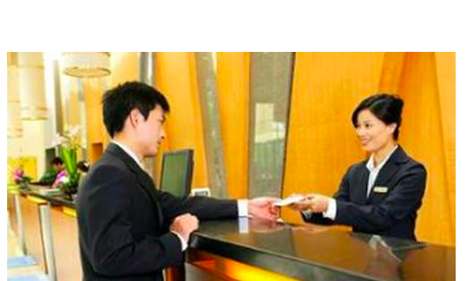
4.情景模拟4--酒店入住
背景提示：
事件发生地点：酒店
事件发生时间：晚上
事件参与人物：前台：Mary、顾客：Kevin
请根据以下中文提示进行英语对话：
Mary：晚上好，欢迎光临蓝海酒店，请问有什么可以为您效劳？
Kevin：晚上好，我用Kevin Lin这个名字预定了一间房间。
Mary：您能拼写一下您的姓吗？
Kevin：L-I-N，lin。
Mary：是的，您的名字在这，您的房间是362。
Kevin：谢谢，顺便问一下，你们有什么客房服务？
Mary：您可以看下酒店的介绍，在电话机旁边。
Kevin：好的，谢谢。

Slide 7
答案解析

Slide 8
1.情景模拟--再见告别
背景提示：
事件参与人物：Lily,Anne
请根据以下中文提示进行英语对话：
Anne：I can't believe you're leaving me.
Lily：My father is going to work in France.
Anne：You have no choice，take care of yourself！
Lily：Ok，I hope we can always keep in touch.
Anne：Sure，I wish you all the best.
Lily：Thank you for your good wishes, and the same to you!
Lily：Oh，It's time to say goodbye.
Anne：Yeah,see you around!

Slide 9
2.情景模拟--失物认领
背景提示：
事件发生地点：餐厅
事件发生时间：下午
事件参与人物：顾客Tom、服务员Jessica
Tom：Excuse me,could you do me a favor?
Jessica：Sure,what can i do for you?
Tom：I'm wondering if anyone has turned in a passport？
Jessica：I'm afraid not.Have you lost your passport?
Tom：I think so.I can't find it anywhere in my hotel,and I remember the last place I used it yesterday was in this restaurant.
Jessica：I'm sorry sir.
Tom：Then what shall I do now？
Jessica：You can fill in this form,and I will keep my eye out for it.

Slide 10
3.情景模拟3--走亲访友
背景提示：
事件参与人物：主人Jessica、客人John
Jessica：Oh，John，how nice of you to come to see me，please come in！
John：This is a box of Dove chocolate.I know you love chocolate very much.
Jessica：Oh，you are so sweet，sit down please，I'll make some drink for you.Would you prefer coffee or tea?
John：Tea,please.
Jessica：Here you are,and help yourself to the dessert,these are apple pies.
John：Did you make them yourself？
Jessica：Yes,please make yourself at home.Do you want some more tea？
John：No，thanks.I've had enough,let's go out to the garden.

Slide 11
4.情景模拟4--酒店入住
背景提示：
事件发生地点：酒店
事件发生时间：晚上
事件参与人物：前台：Mary、顾客：Kevin
Mary：Good evening,welcome to Blue sea hotel,can i help you?
Kevin：Good evening,I have reserved a room under the name Kevin Lin.
Mary：Could you spell your last name？
Kevin：L-I-N，lin。
Mary：Yes,your name is here and your room is 362.
Kevin：Thanks,by the way,what room service dou you have?
Mary：You can look up the dictionary for information.It's beside the telephone.
Kevin：Ok,thank you.

Slide 12
Thanks

